Slide 1
Детские потешки для самых маленьких «Осуществление всестороннего развития детей дошкольного возраста посредством художественной литературы в условиях реализации ФГОС ДО»
Автономное учреждение «Дошкольное Образовательное учреждение детский сад общеразвивающего вида с приоритетным осуществлением физического развития детей № 15 «Росинка» муниципального образования Ханты-Мансийского автономного округа – Югры городской округ
город Радужный
2015 год

Slide 2
К.Д.Ушинский писал: «Жизнь каждого поколения остается как в языке, так и в литературе».
Знакомство ребенка с художественной литературой начинается с миниатюр народного творчества, которые специально созданы для детей: колыбельные песни, пестушки, потешки, прибаутки. В детском фольклоре находится ключ к пониманию ребенком чтеца или рассказчика. Научившись слушать чужую речь, ребенок получает способность запоминать ее содержание и форму, усваивать нормы литературной речи, происходит знакомство с колыбельными песнями.

Slide 3
Цель:
Развивать речевую активность детей путём использования малых фольклорных форм.
Задачи:
Познакомить детей с детской художественной литературой
Развивать художественное восприятие и эмоциональную отзывчивость.
Расширение словаря, формирование осмысленной связной речи.

Slide 4
Направление:
Одним из важных направлений развития ребенка является речь. Поэтому нужно не лениться, а постоянно общаться с малышом с самого его рождения. Ребенок, который слышал голоса близких еще в лоне матери, будет чувствовать себя спокойно в знакомой обстановке, а веселые интонации и нотки в голосе заставят его прислушиваться к словам и улыбаться в ответ.
Потешки, прибаутки и песенки — вот с чего надо начинать.

Slide 5
Умывание
Мы намылим наши ручки, раз-два-три, раз-два-три,
А над ручками, как тучки – пузыри, пузыри!

Slide 6
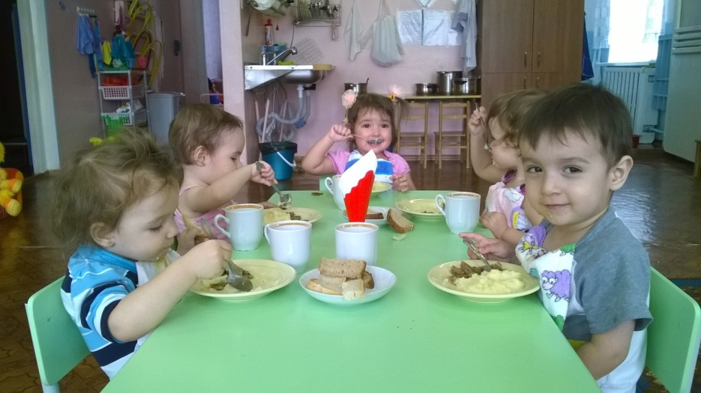
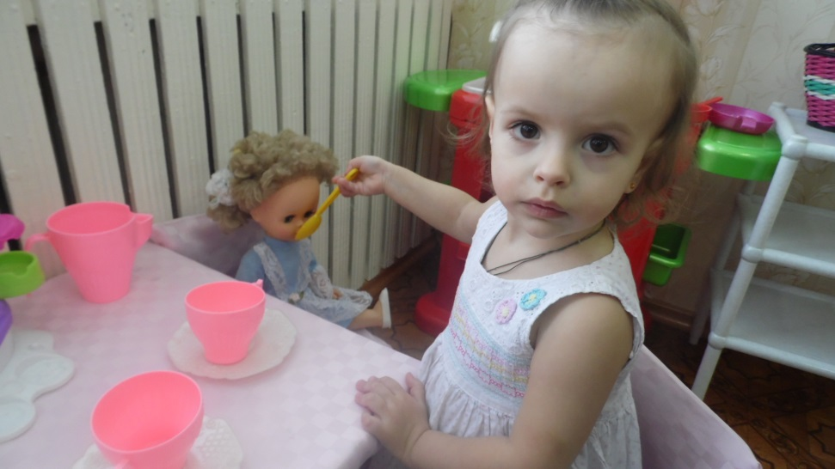
Утка утенка,
Кошка котенка,
Мышка мышонка
Зовет на обед.
Утки поели,
Кошки поели,
Мышки поели.
А ты еще нет?
Где твоя ложечка?
Скушай, хоть немножечко!

Slide 7
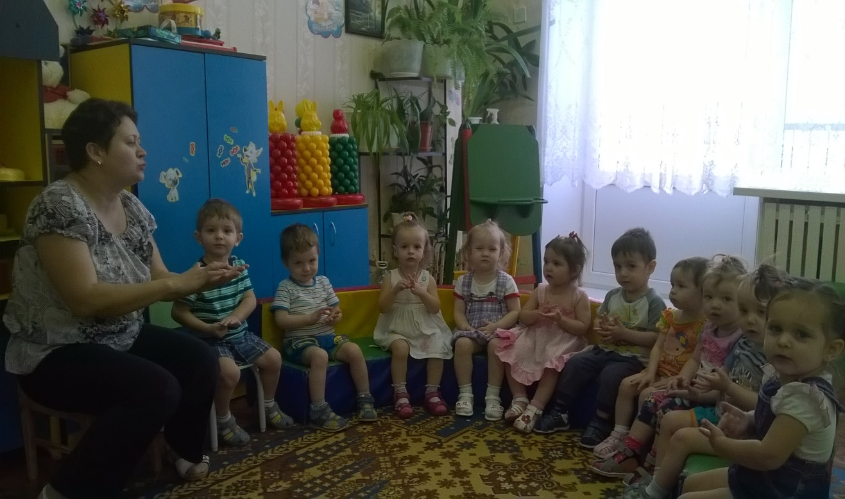
Этот пальчик - дедушка,
Этот пальчик - бабушка,
Этот пальчик - папочка,
Этот пальчик - мамочка,
Этот пальчик - я,
Вот и вся моя семья. (Поочерёдно загибаем пальчики)

Slide 8
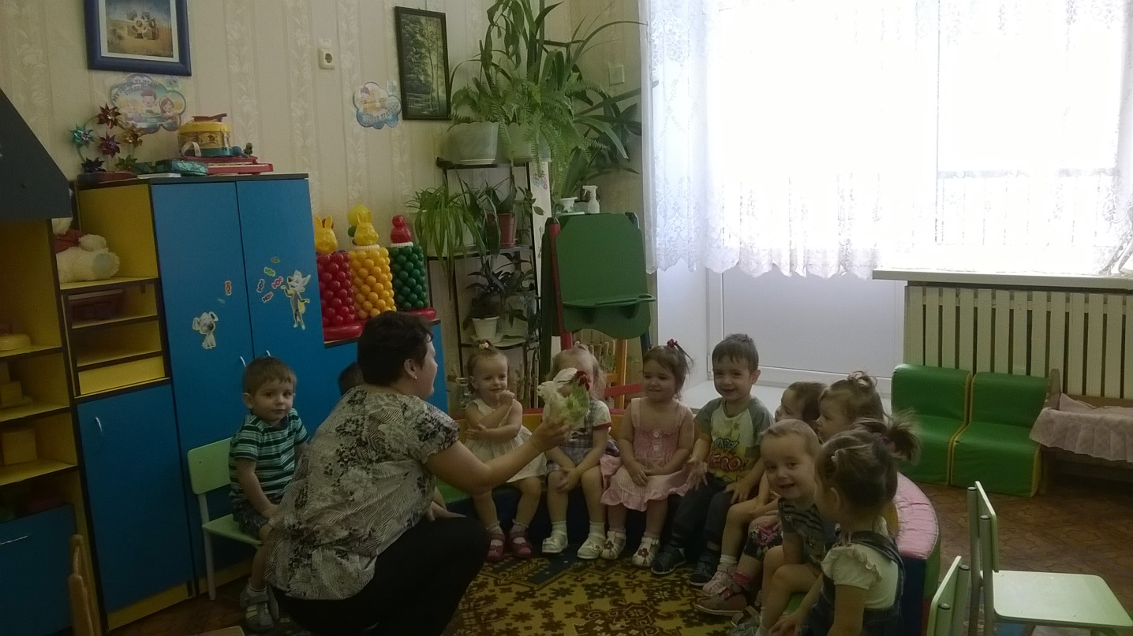
Петушок
Петушок, петушок,
Золотой гребешок,
Масляна головушка,
Шелкова бородушка,
Что ты рано встаешь,
Голосисто поешь,
Деткам спать не даешь?

Slide 9
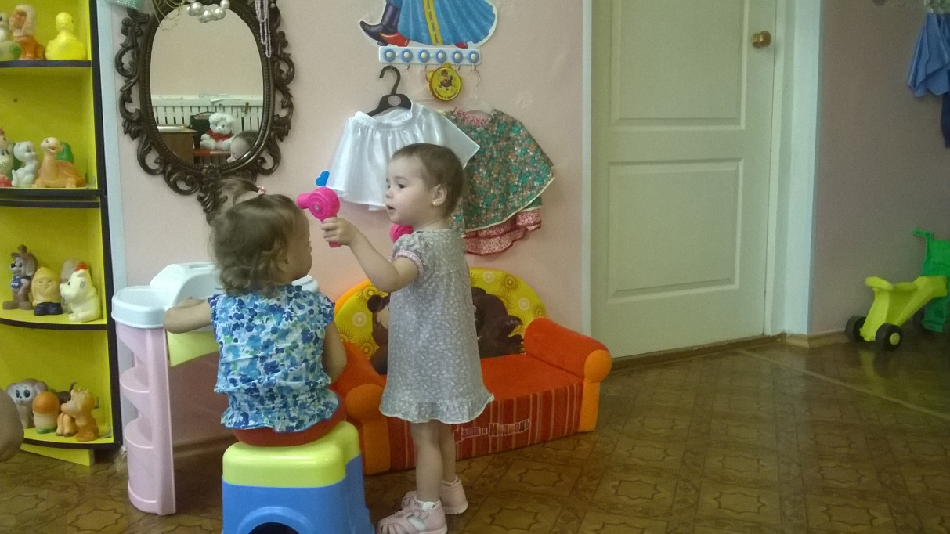
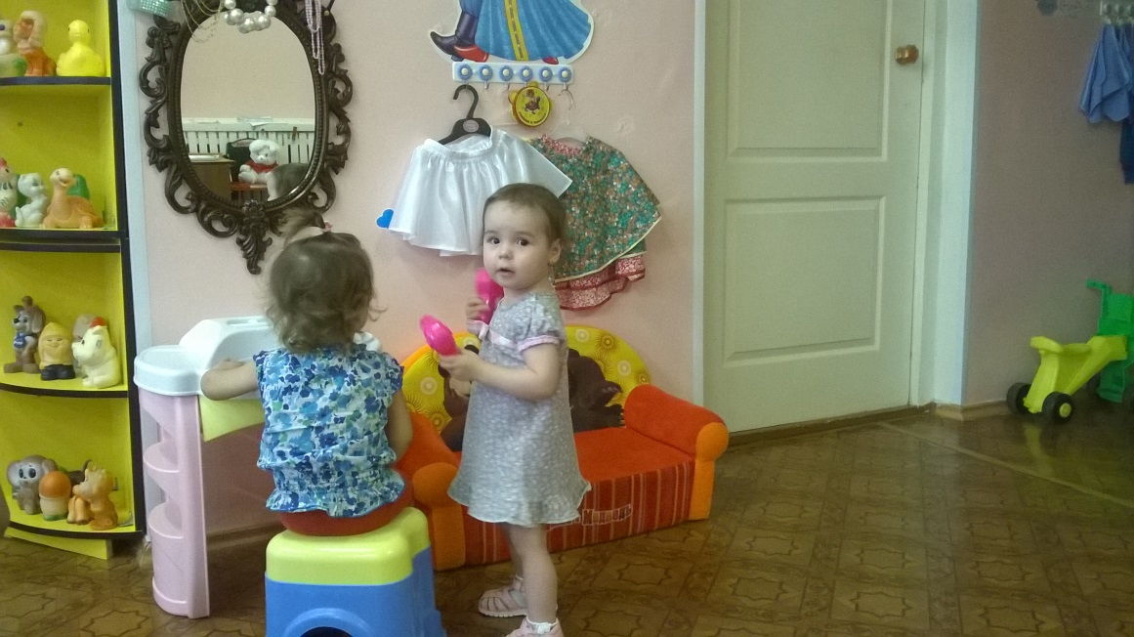
Расти, коса, до пояса,
Не вырони ни волоса.
Расти, косонька, до пят-
Все волосоньки в ряд.
Расти, коса, не путайся -
Маму, дочка, слушайся.

Slide 10
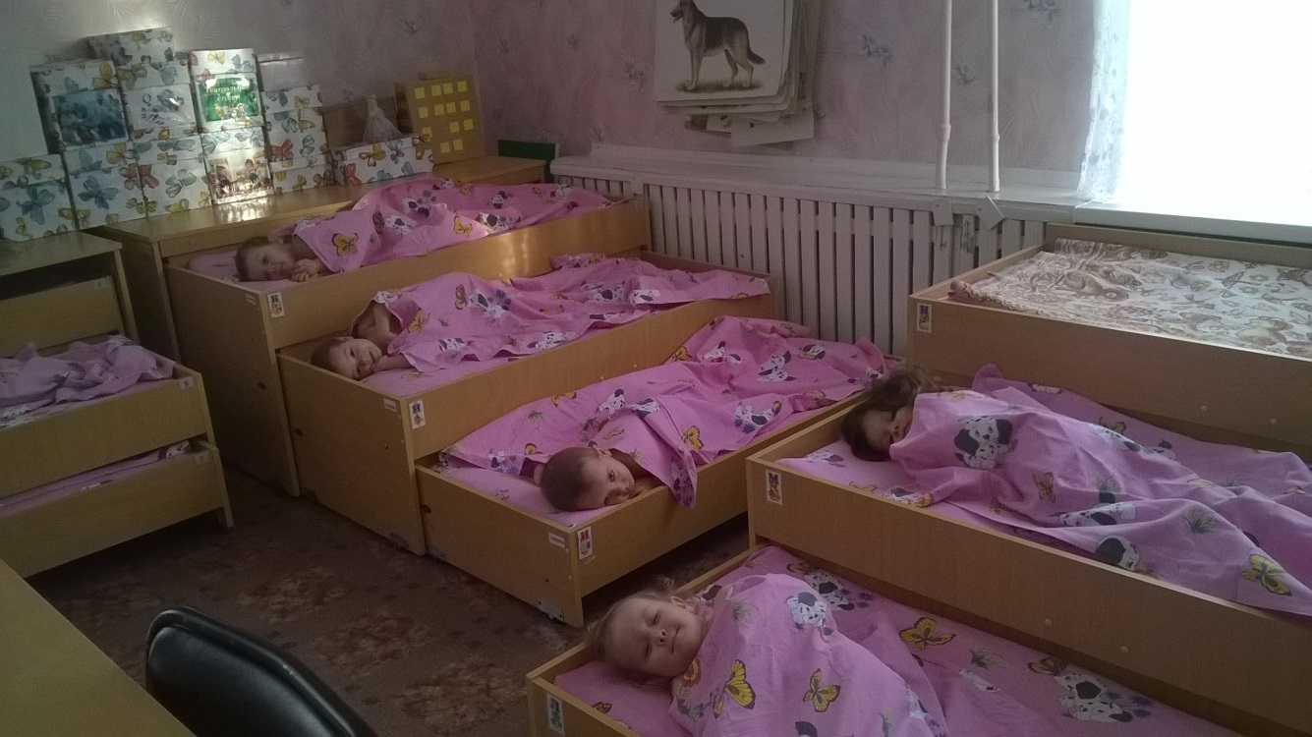
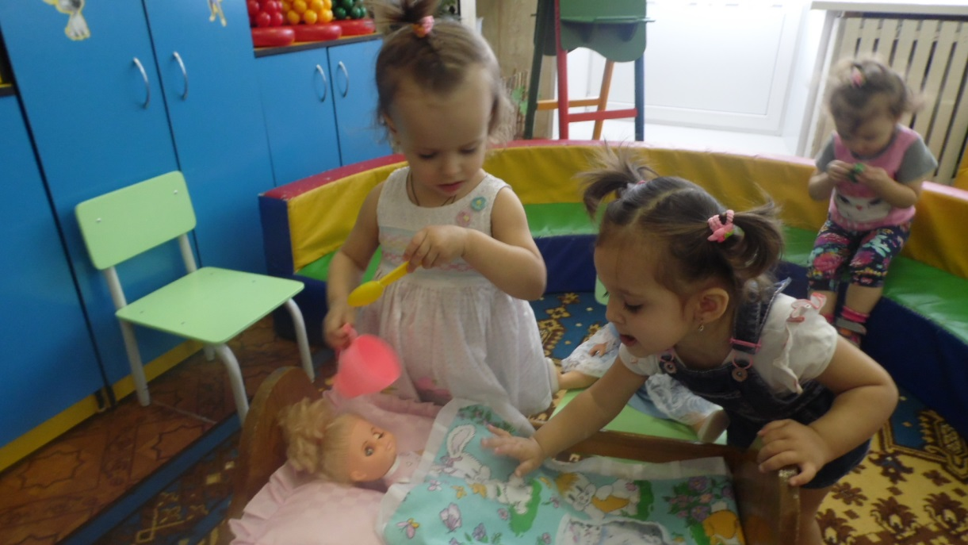
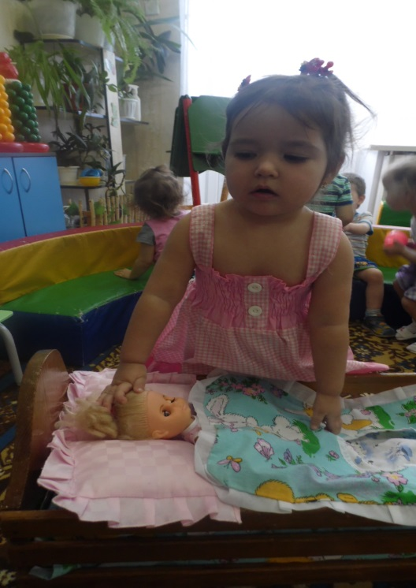
Баюшки-баиньки,
Прискакали заиньки,
Стали в дудочки играть,
Стали детки засыпать.

Slide 11
Спасибо за внимание!
Подготовили воспитатели:
Стерляхина О.Г., Закирова Р.Л.

